Slide 1
SportRent - прокат коньков и роликов в постаматах
Давыдова Екатерина Максимовна Ильинский Михаил Сергеевич
Гришин Илья
Студенты Московского Государственного
Технического Университета имени Н.Э. Баумана

Slide 2
Гипотезы
Высокая стоимость.
Заранее неизвестны виды спорта доступные в парке.
Заранее неизвестно, если твой размер.
Не всегда пункты проката расположены близко и удобно.

Slide 3

Мы предлагаем:
Низкая цена аренды оборудования.
Информация о видах спорта в парке.
Нет очередей.
Возможность предварительного бронирования.
Удобное расположение.

Slide 4


Решение
Постаматы + Приложение =
Удобный и доступный способ проката спортивного снаряжения.
Комбинация мобильного приложения и постаматов позволит пользователям легко получить необходимое снаряжения, сохраняя при этом их время и деньги.

Slide 5
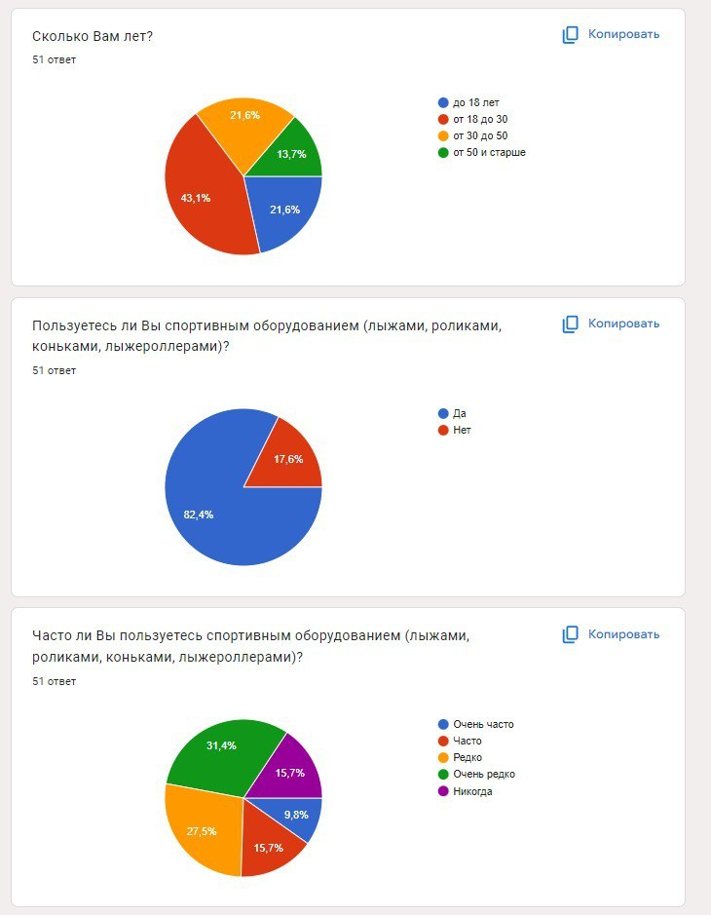
Результаты опроса фокус-группы

Slide 6
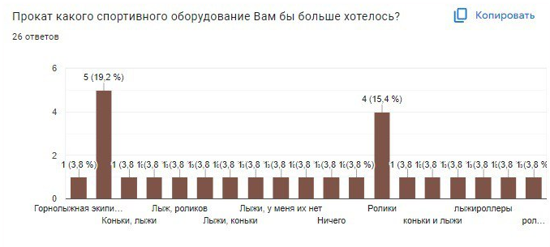
Результаты опроса фокус-группы

Slide 7
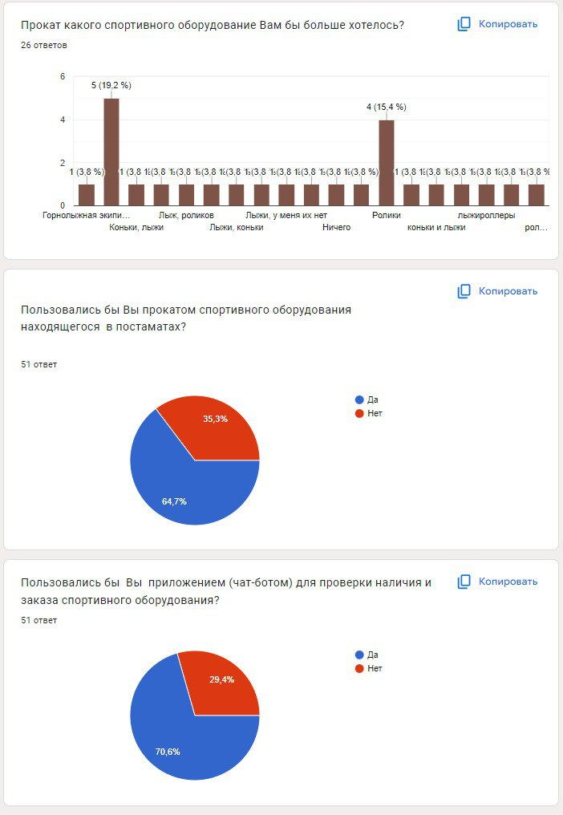
Результаты опроса фокус-группы

Slide 8
Бизнес-модель
Разработчики ПО
Потребители
1. Жители Москвы и туристы.
Парк
SportRent
2. Рекламодатели
Производитель постаматов

Slide 9
Сравнительный анализ с конкурентами
Сравнительные критерии | SportRent | КутиКатай | Крути Педали | ЯСПОРТ
Большое количество видов спорта | - | + | - | +
Удобство расположение | + | + | - | +
Работа круглогодично | + | - | - | -
Возможность забронировать заранее | + | - | - | -
Широкий ассортимент размеров | + | + | + | +
Бесконтактное обслуживание | + | - | - | -

Slide 10
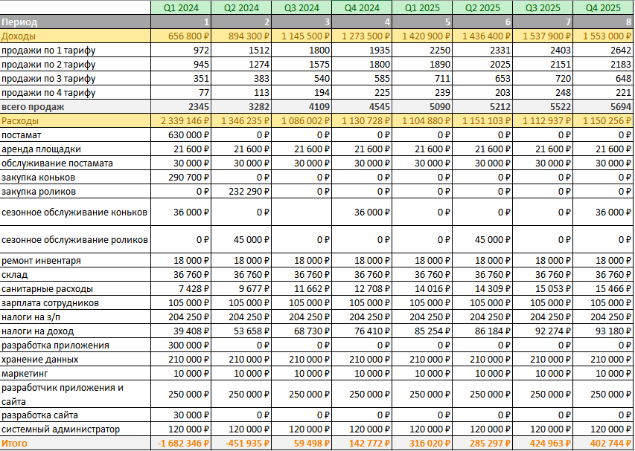
Экономика. Расчеты на 3 постамата

Slide 11
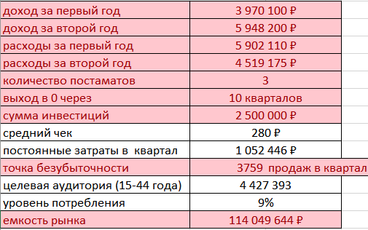
Экономика.
Расчеты на 3 постамата

Slide 12
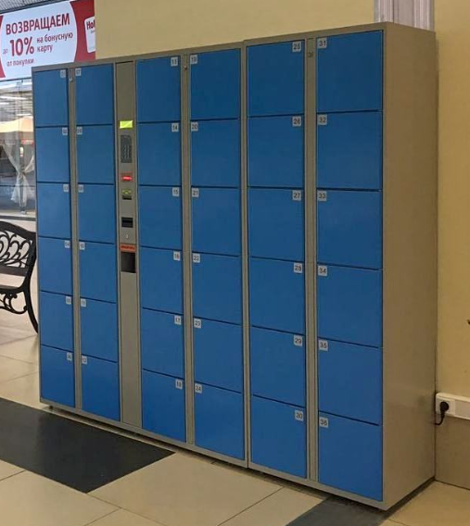
Как будет выглядеть постамат

Slide 13
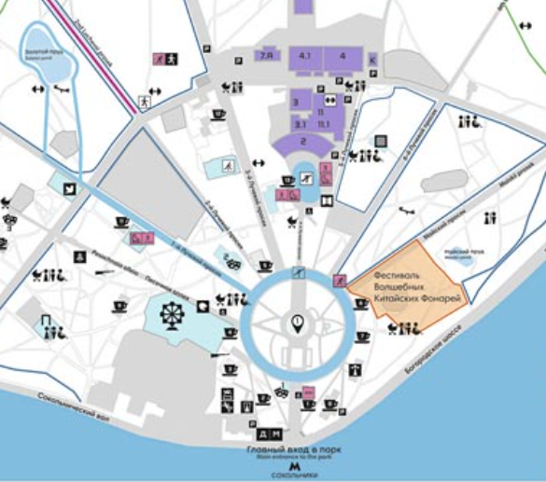



Постаматы на карте. Парк Сокольники
SportRent - прокат в постаматах
Кафе в парке

Slide 14


Road Map
1.
Исследование рынка.
4. Разработка
2. Партнерство с постаматами.
3. Закупка оборудования.
программного
обеспечения.
5. Установка постаматов.
6. Маркетинг и продвижение.
7. Запуск и оценка.
8.
Расширение.

Slide 15
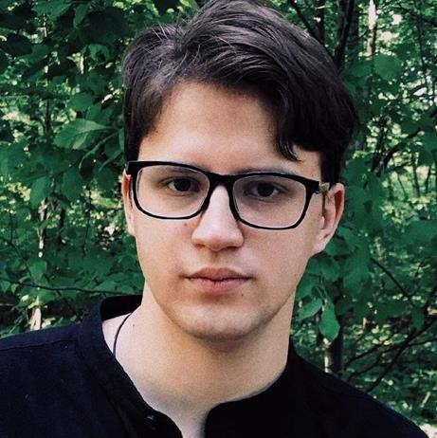

Наша команда
Елена Валентиновна Смирнова
Ментор
Сергей Сергеевич Данилюк
Ментор
Владислав Олегович Кузнецов
Трекер
Илья Гришин
Экономист
Михаил
Участник команды
Екатерина
Капитан команды

Slide 16
Спасибо

